Slide 1
Chapitre 2: Sources et récepteurs de lumière

Slide 2
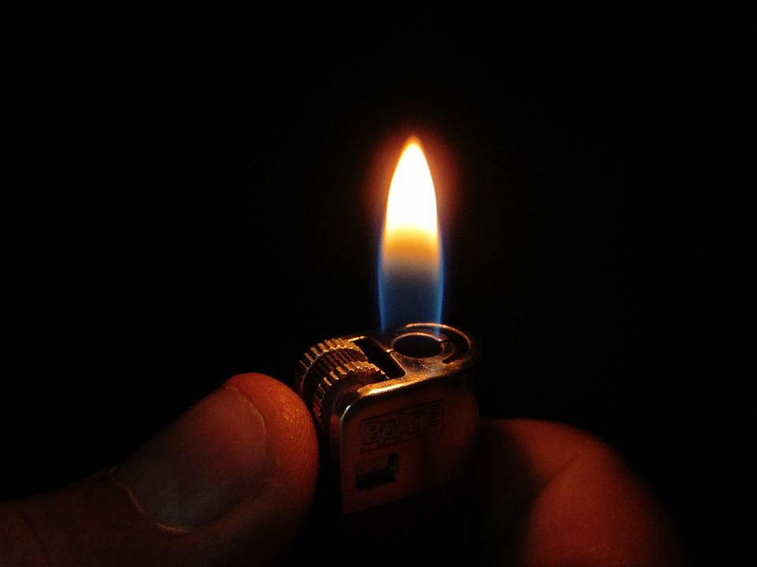

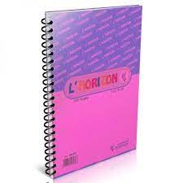

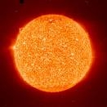


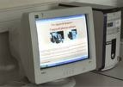
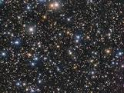
I - Les différentes sources de lumière
Activité : Classe ces différents objets dans l’une des deux colonnes.
Sources primaires (produit sa propre lumière) | Objet diffusant (Diffusent ou reflètent une partie de la lumière reçue)
Flamme de briquet
Écran d'ordinateur
Lune
Cahier
Cartable
Lampe allumée
Soleil
Luciole
étoiles
Flamme de briquet
Écran d'ordinateur
Lampe allumée
Soleil
Luciole
Cartable
étoiles
Lune
Cahier

Slide 3
Conclusion
Il y a deux types de sources de lumière :
Une source primaire qui émet sa propre lumière
Un objet diffusant qui renvoie ou diffuse une partie de la lumière qu’il reçoit.

Slide 4
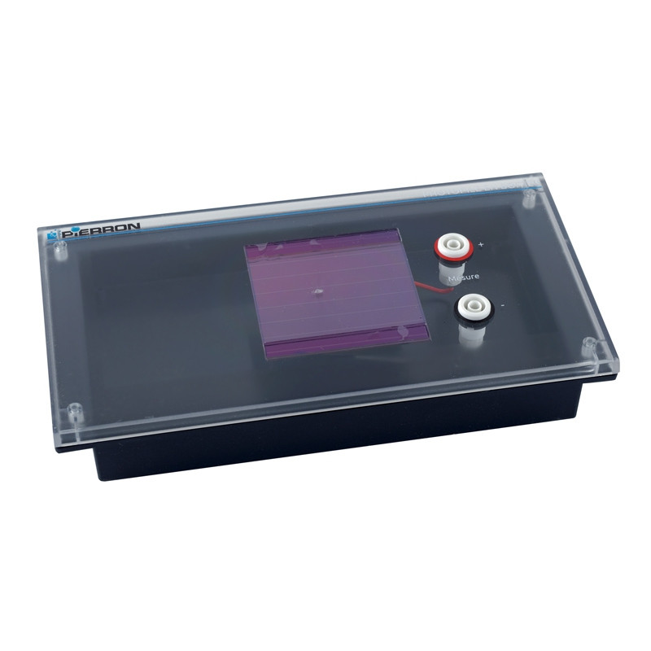
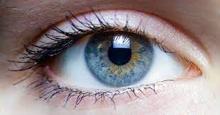
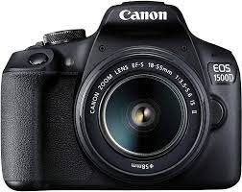
I - Les différentes récepteurs de lumière
Activité : Classe ces différents objets dans l’une des deux colonnes.
Récepteur de la lumière (un corps sensible à la lumière) | Non récepteur de la lumière (un corps insensible à la lumière)
L’oeil
photopile
Lampe
Appareil photo
chlorure d’argent
L’oeil
photopile
Lampe
Appareil photo
chlorure d’argent

Slide 5
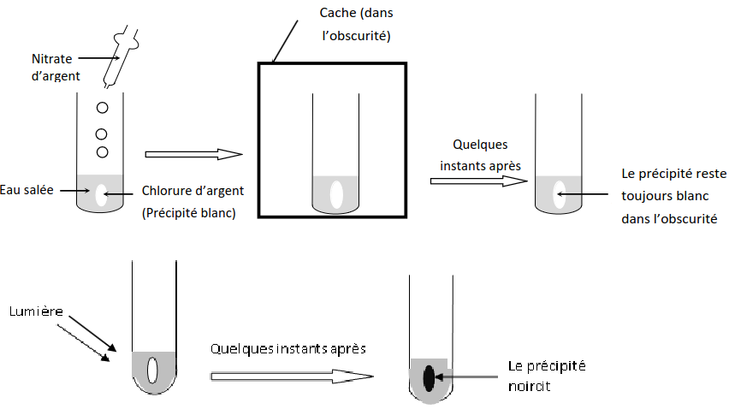
Chlorure d’argent

Slide 6
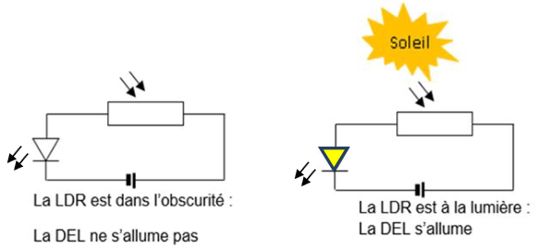
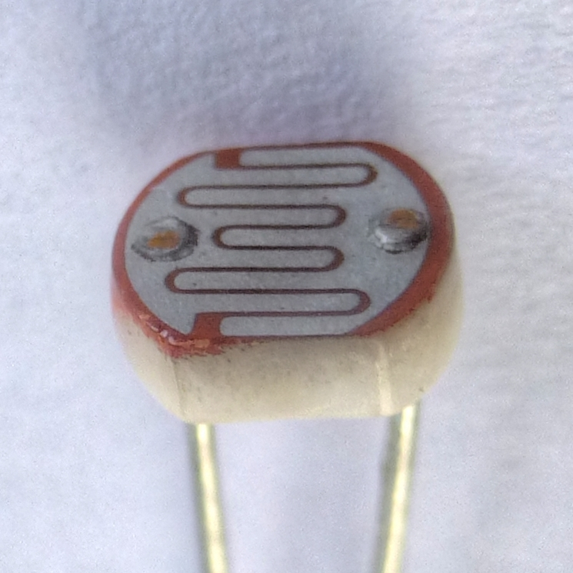
Photorésistance (LDR)

Slide 7
Conclusion
Un récepteur de lumière est un corps sensible à la lumière.
Exemples: La peau, l’œil, la photopile, le chlorure d’argent, ...

